Slide 1

Производственные и бизнес системы на примере одной из систем

Slide 2
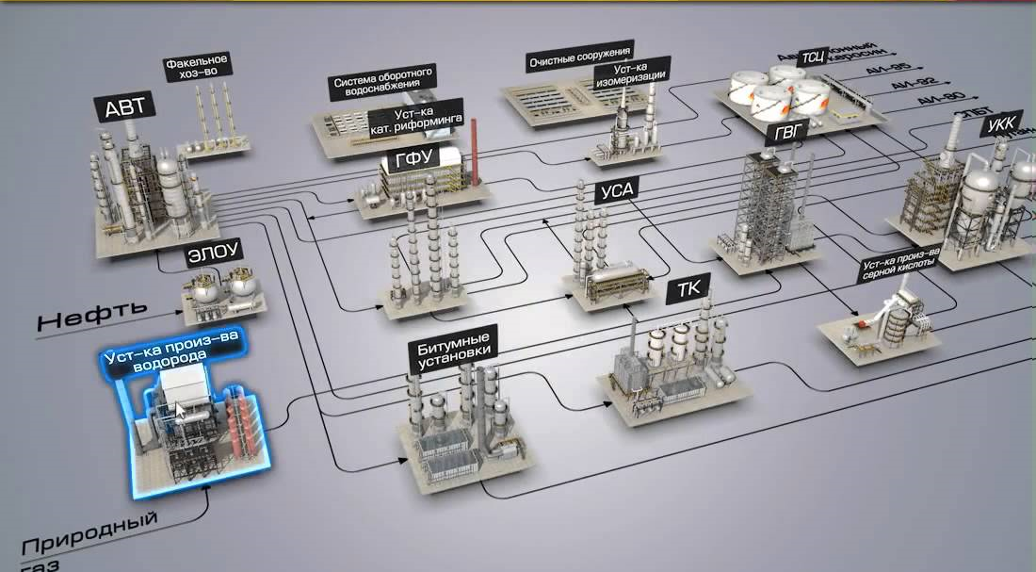
Автоматизация бизнес-процессов нефтеперерабатывающего завода
Notes:
Дима, тут дело за тобой.

Slide 3






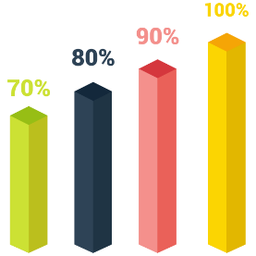


Зачем нужен PI System
Notes:
👉 Как предприятия управляют огромным количеством данных, поступающих с датчиков и систем в режиме реального времени?
Представьте, что на заводе тысячи датчиков собирают данные о температуре, давлении, расходе и других параметрах.
Данные приходят непрерывно, и их нужно где-то хранить, обрабатывать и анализировать.
Если бы эти данные просто скапливались в базе, их было бы сложно использовать.
💡 PI System — это «мозг», который собирает, структурирует и предоставляет данные так, чтобы инженеры и операторы могли быстро принимать решения.

Slide 4
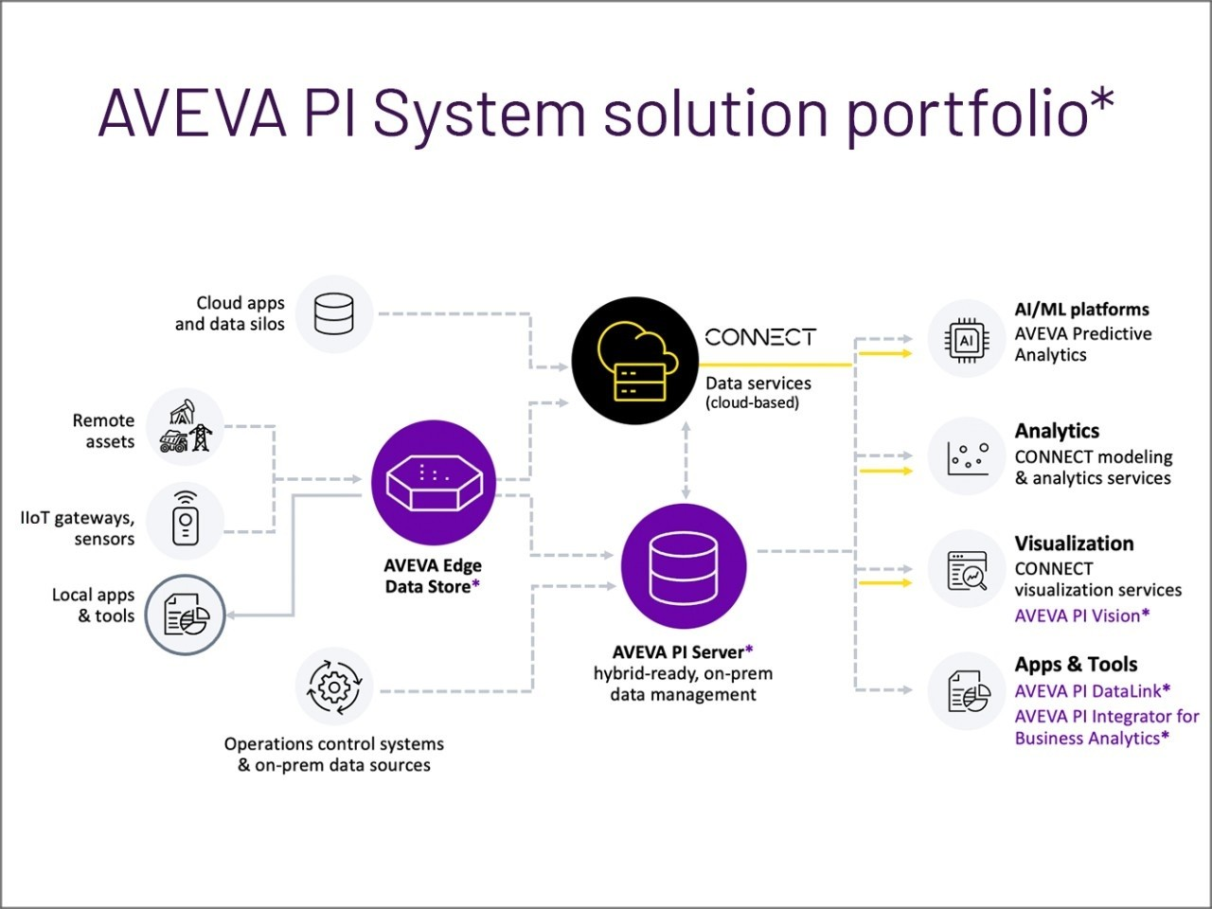
Зачем нужен PI System (копия)
Notes:
👉 Как предприятия управляют огромным количеством данных, поступающих с датчиков и систем в режиме реального времени?
Представьте, что на заводе тысячи датчиков собирают данные о температуре, давлении, расходе и других параметрах.
Данные приходят непрерывно, и их нужно где-то хранить, обрабатывать и анализировать.
Если бы эти данные просто скапливались в базе, их было бы сложно использовать.
💡 PI System — это «мозг», который собирает, структурирует и предоставляет данные так, чтобы инженеры и операторы могли быстро принимать решения.

Slide 5

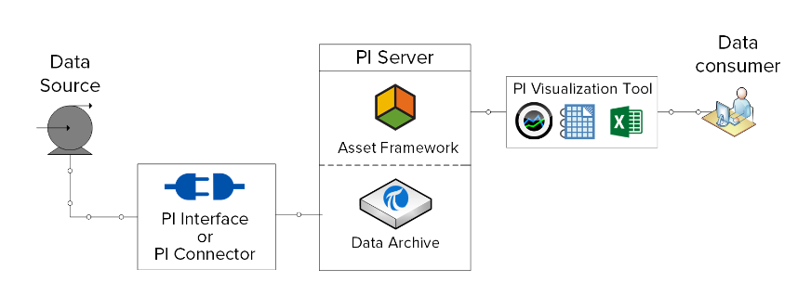
Как работает PI System?
Notes:
🔹 Сбор данных → PI System получает данные с датчиков через PI OPC Interfaces.
🔹 Хранение и обработка → Данные попадают в PI Data Archive, где их можно анализировать.
🔹 Аналитика и расчеты → В PI AF и ACE можно создавать расчеты (например, баланс сырья, КПД установки).
🔹 Визуализация → Инженеры и операторы используют PI Vision, PI DataLink для отчетов и мониторинга.
🔹 Интеграция → PI System передает данные в другие системы: АСРМБ, ТИС-Переработка, Predix.
📌 Аналогия: PI System можно представить как умный склад данных, где информация не просто хранится, а еще и автоматически анализируется и доставляется в нужное место в нужное время.

Slide 6
Примеры использования
Notes:
✅ Контроль производственных процессов → Если температура в котле выходит за пределы, система сразу сигнализирует.
✅ Автоматические расчеты → Баланс массы, энергопотребление, KPI оборудования.
✅ Снижение аварийности → Анализ данных позволяет предсказать возможные проблемы (например, износ оборудования).
✅ Отчеты без ручной работы → Вместо того чтобы вручную собирать данные, инженеры просто строят отчеты в PI DataLink.

Slide 7
Визуальная демонстрация
Notes:
Если есть доступ к PI Vision или PI DataLink, можно показать в реальном времени:
Как выглядят тренды данных (графики, исторические данные).
Как строится расчет в AF (например, расход сырья).
Как можно быстро выгружать отчеты в Excel через PI DataLink.

Slide 8
Почему PI System – это мощный инструмент?
Notes:
🔹 Позволяет в реальном времени видеть и анализировать данные.
🔹 Автоматизирует рутинные расчеты, снижая ошибки.
🔹 Интегрируется с другими системами, создавая единую картину производства.
🔹 Улучшает контроль процессов, снижает аварийность и повышает эффективность.
Дополнительные фишки, которые можно добавить:
✅ Задать вопрос аудитории:
"Кто сталкивался с ситуацией, когда нужно было долго искать нужные данные?" (Это подведет к тому, что PI System решает эту проблему.)
✅ Привести реальный кейс из работы (например, как PI помогло найти ошибку или повысить эффективность).
✅ Использовать аналогию:
"Если SCADA – это глаза оператора, то PI System – это его память и мозг, который помогает анализировать информацию."
Такой подход сделает презентацию не просто технической, а понятной и интересной даже для тех, кто впервые слышит про PI System.

Slide 9
Как мы видим PI System?
Notes:
Теперь давайте разберем PI System с нашей стороны, как инженеров и разработчиков.
PI System – сердце архитектуры
Что делает система?
PI System – это хранилище и обработчик данных в реальном времени. Она собирает информацию с приборов, систем (АСРМБ, ЛИМС и т. д.), хранит её, позволяет анализировать и передавать дальше.
Как мы это видим?
🔹 PI System – это не просто база данных. Это целая экосистема с разными инструментами:
PI Data Archive – хранит теги, их значения и историю.
PI AF (Asset Framework) – структура данных, где мы задаем расчеты, связи и модели.
PI ACE – выполняет сложные расчеты.
PI Vision – визуализация данных, тренды, графики.
PI DataLink – выгрузка данных в Excel.
🔹 PI System – это единая точка входа для данных.
Все данные с датчиков идут сначала в PI, а потом уже в другие системы.
Если в PI неправильное значение – оно улетит во все системы, использующие этот тег.
📌 Проблемы, с которыми сталкиваемся:
Данные приходят из разных источников, и если прибор начал давать сбой, в PI попадает «мусор».
Нужно постоянно следить за тем, чтобы расчеты в PI AF и ACE работали корректно.
Иногда заказчики воспринимают PI System как «черный ящик» и не понимают, откуда берутся данные.

Slide 10
Как мы работаем с PI System?
Notes:
Основные задачи:
✅ Настройка и поддержка PI OPC Interface для корректного сбора данных.
✅ Разработка расчетов в PI AF и ACE – например, балансы, KPI оборудования.
✅ Работа с тегами: создание, настройка, контроль за корректностью.
✅ Интеграция с другими системами: АСРМБ, ЛИМС, ТИС переработка.
✅ Поддержка отчетности: PI Vision, PI DataLink.

Slide 11
PI System и БДРВ
Notes:
Чтобы поддерживать PI System и разрабатывать решения, мы используем:
🔹 C#, VB.Net – для работы с API, автоматизации, кастомных решений.
🔹 SQL Server – для хранения и обработки данных.
🔹 Visual Studio – основная среда разработки.
🔹 PI SDK, AF SDK – программные инструменты для работы с PI System.
🔹 DevExpress – для создания удобных интерфейсов.
📌 Вывод: PI System – это не просто база данных, а умная система для работы с данными в реальном времени, от которой зависит корректная работа всего производственного анализа.

Slide 12





Используемые технологии и инструменты
ИТ-технологии:
C#, SQL, VB.Net
Visual Studio, SQL Server

Slide 13

ПРИСОЕДИНЯЙСЯ К КОМАНДЕ ООО «СИБИНТЕК-СОФТ»
Стать профи в ИТ
Быть участником масштабных проектов
Решать интересные задачи и ставить амбициозные цели
13

